Slide 1
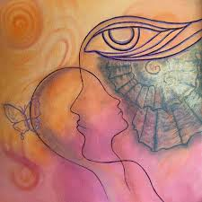
ПІЗНАЙ СЕБЕ САМ
ТРЕНІНГОВЕ ЗАНЯТТЯ
НАВЧАЛЬНО-НАУКОВА ЛАБОРАТОРІЯ
кафедри психології Університету Україна
Тренер: МАСЛЯНІКОВА ІРИНА

Slide 2
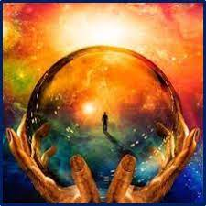
«Пізнай себе, пізнай свою природу – і ти пізнаєш істину» «Не бійся виправляти свої помилки» Конфуцій

Slide 3
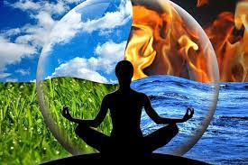
Мета: формування і розвиток настановлення на самопізнання і саморозвиток, створення позитивного психологічного клімату, формування навичок самоаналізу та самоконтролю, позитивного ставлення до себе і до інших, усвідомлення себе.
Завдання:
Створювати оптимальний соціально-психологічний мікроклімат у колективі з метою сприяння духовному і творчому саморозкриттю учасників;
Допомагати дітям усвідомлювати і розуміти свої позитивні та негативні риси;
Сприяти розвитку навичок самоаналізу та самоконтролю;
Формувати позитивне ставлення до себе, адекватну самооцінку;
Відпрацювання навичок співпраці, толерантного ставлення до інших.

Slide 4
Правила роботи:
1. Бути активним.
2. Звертатися одне до одного на ім’я.
3. Не критикувати.
4. Повага до того, хто говорить.
5. Говорити коротко, конкретно й тільки про те, що сам відчуваєш.
6. Бути щирим.
7. Не оцінювати одне одного.
8. Принцип «тут і тепер».
9. Принцип «конфіденційності».
10. Дотримуватися запропонованих правил.

Slide 5
Вправа «Самореклама»
Мета: сформувати навички презентації себе та викликати позитивне ставлення оточуючих до себе.
Кожному учаснику необхідно скласти та прорекламувати себе, тобто зарекомендувати себе з найкращої сторони. Основні вимоги: зміст реклами має бути чесним (забороняється приписувати собі якості та вміння, якими ви насправді не володієте); обов”язково узагальнити свою рекламу гаслом — лаконічною фразою, що впадає в око, добре запам”ятовується, та висловлює суть Вашого повідомлення “ Я — лідер”, “ Я завжди досягаю мети”); результатом вашої роботи повинно стати позитивне враження оточуючих від “розрекламованої” людини.

Slide 6
Вправа «Мої досягнення»
Мета: виявити досягнення і прагнення групи. Ведучий пропонує учасникам продовжити незакінчені речення:
Я дуже хочу…
Я намагаюся…
Я досягнув…
Я впевнений…
Обговорення: Ведучий пропонує висловитися з кожного твердження.

Slide 7
Вправа «Герой мультфільму»
Мета: пізнання себе через мультгероя
Вам потрібно з декількох персонажів мультфільмів, казок, літературних творів, кінофільмів оберіть двох. Одного, на якого ви вважаєте себе схожими у цей період життя, другого − на якого хотіли б бути схожими. Обговорення: опишіть обраних вами персонажів та образ, який сформувався у їх поєднанні. Наскільки конфліктним є поєднання? Що необхідно відкоригувати у новому образі для його більшої реалістичності?

Slide 8
Вправа «ДЕРЕВО ЖИТТЯ»
Мета: визначити, що власна поведінка та вчинки, спосіб життя є зоною власної відповідальності.
Намалюйте дерево. Внизу напишіть три базові принципи, які ви взяли від батьків.
На стовбурі напишіть власне життєве кредо.
На світлих гілках – вчинки, якими ви пишаєтесь.
На темних – ті, які б хотіли виправити.
На зелених листочках – ваші позитивні якості.
На темних – ті, з якими будете працювати.
На опалому листі – ті, з якими вже попрацювали.

Slide 9
Вправа «Комплімент»
Мета: підвищення самооцінки іншої людини, усвідомлення своїх позитивних рис. Комплімент — це люб’язний вислів із похвалою. Отже, згадайте найкращі риси своїх одногрупників і, звертаючись до кожного на ім’я, скажіть комплімент.
Обговорення:
— Кому було важко сказати товаришеві комплімент?
— Кому було приємно чути гарні слова на свою адресу?

Slide 10
Вправа «ВІНОЧОК ПОБАЖАНЬ»
Мета: вираження позитивного ставлення до людини.
Звернувшись по черзі до кожного одногрупника, продовжити фразу «Я бажаю тобі…» з найкращими побажаннями.
Обговорення: зворотній зв’язок учасників групи.

Slide 11
ВСЕ ЗАЛЕЖИТЬ ВІД НАС САМИХ!
ТВОРІТЬ СЕБЕ ТА САМОВДОСНОНАЛЮЙТЕСЬ!
ДЯКУЮ ЗА УВАГУ!

